Slide 1
ASGB
Algemeen Syndicaat van
Geneeskundigen van België
Plan van aanpak: waar staan we ?
Robert Rutsaert
Dum spiro spero

Slide 2
ASGB
Algemeen Syndicaat van
Geneeskundigen van België
Globaal budget
BFM
Netwerken
Herijking
P4P

Slide 3
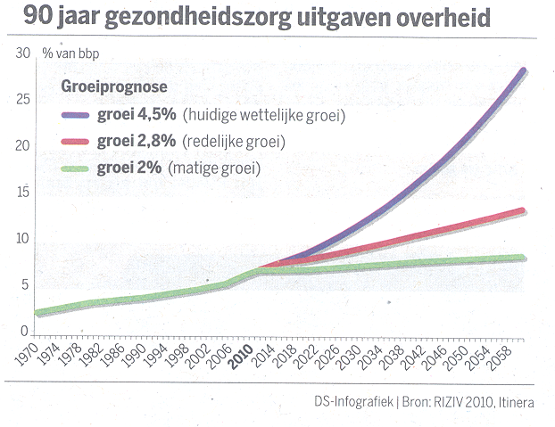

Slide 4
ASGB
Algemeen Syndicaat van
Geneeskundigen van België
inbraak in akkoorden
€ 100 miljoen task force
€ 100 miljoen ziekenhuizen
huisartsenwachtposten
wijkgezondheidscentra
erkenning huisartsen

Slide 5
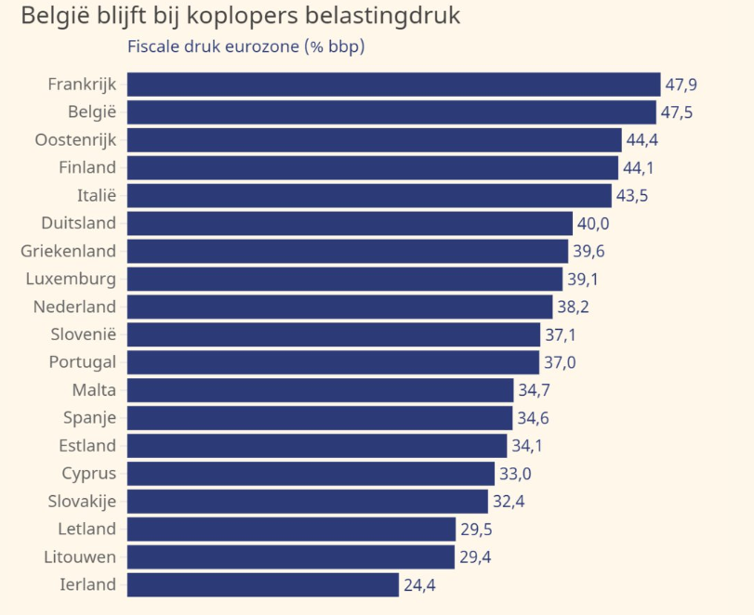

Slide 6
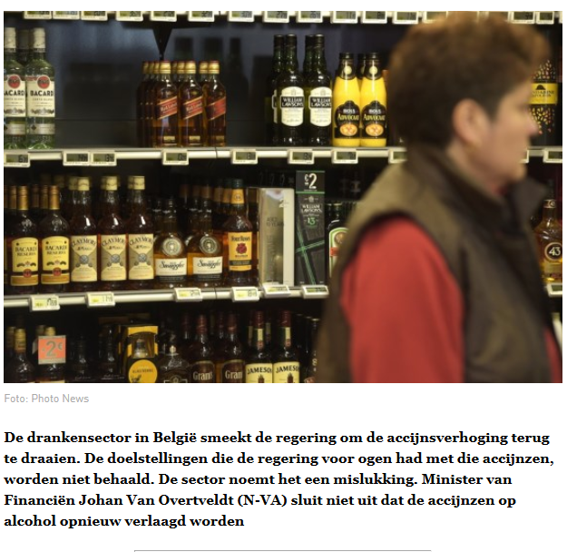

Slide 7
BMJ 2013;347:f6514

Slide 9
ASGB
Algemeen Syndicaat van
Geneeskundigen van België
United States
30–50% of patients do not receive recommended care and 20–30% of patients receive unnecessary interventions, resulting in inappropriate use of drugs and devices, increased morbidity and mortality, and wasted resources.
…immense opportunity to improve outcomes and reduce waste by increasing the use of best practices
Berwick DM: Eliminating waste in US health care. JAMA 2012; 307:1513–1516

Slide 10
ASGB
Algemeen Syndicaat van
Geneeskundigen van België
Responsabilisering
In het wegverkeer zijn rechts rijden en verkeerslichten beperkingen van willekeurig rijgedrag.
Zij zijn echter een voorwaarde om vrij personenverkeer te waarborgen.
Bij volledige willekeur, bij volledige chaos, is er stilstaand verkeer en is deze vrijheid onbestaande.
De nagestreefde vrijheid is dus niet het vrije rijgedrag maar wel het vrije verkeer.

Slide 11
ASGB
Algemeen Syndicaat van
Geneeskundigen van België
Waarom worden EBM-ondersteunde aanbevelingen niet uitgevoerd?

Slide 12
A Malhotra,BMJ,347,2013

Slide 13
ASGB
Algemeen Syndicaat van
Geneeskundigen van België
coronarografie, PTCA
reanimatie, monitoring
RX lumbale WK
follow up onderzoeken in oncologie, PET
parenterale nutritie (nu wel in forfait)
CO-Hb
forfaitarisering (ambulante) klinische biologie
lipiden, TSH, TE, EF, B12, cTI, D-dimeren, vit D,...
forfaitarisering medische beeldvorming
heropnames
heronderzoeken, verslagen
goedkope dialyse, transplantatie
ziekenhuishygiëne
‘mini-echo’ zwangere
tocografie
“As good citizens and patients’ advocates, we should begin where we can”.

Slide 14
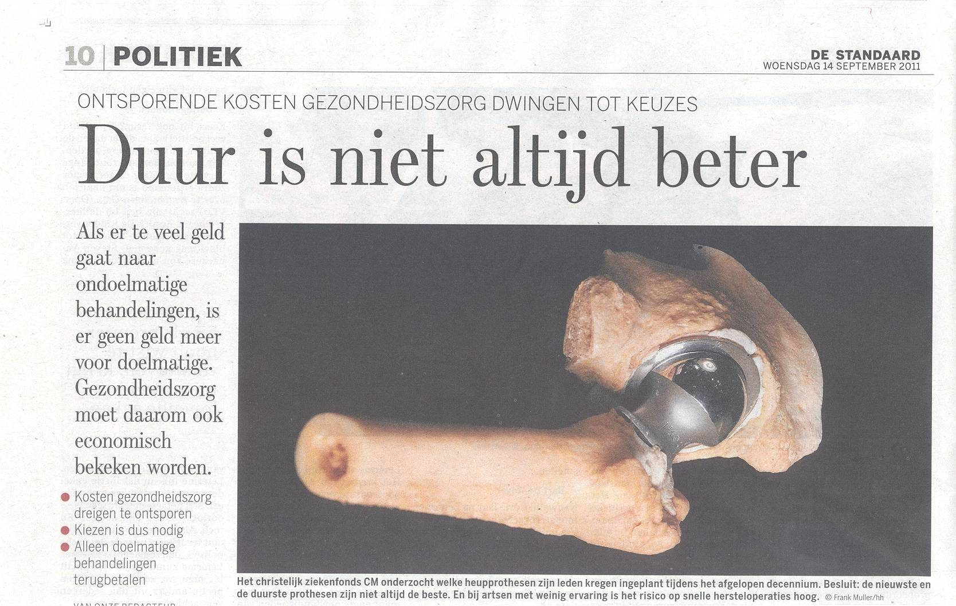

Slide 15
“Unfortunately, the myth that physicians are innocent bystanders merely watching health care costs zoom out of control cannot be sustained”.
“...regional variation in costs within the United States suggests that nearly one third of health care costs could be saved without depriving any patient of beneficial care”.
NEJM,362:283-285,2010

Slide 16
BMJ Open 2016;6:e012366 doi:10.1136/bmjopen-2016-012366
Evidence based practice
Choosing Wisely: assessment of current US top five list recommendations’ trustworthiness using a pragmatic approach
Karl Horvath, BMJ Open 2016;6:e012366

Slide 18
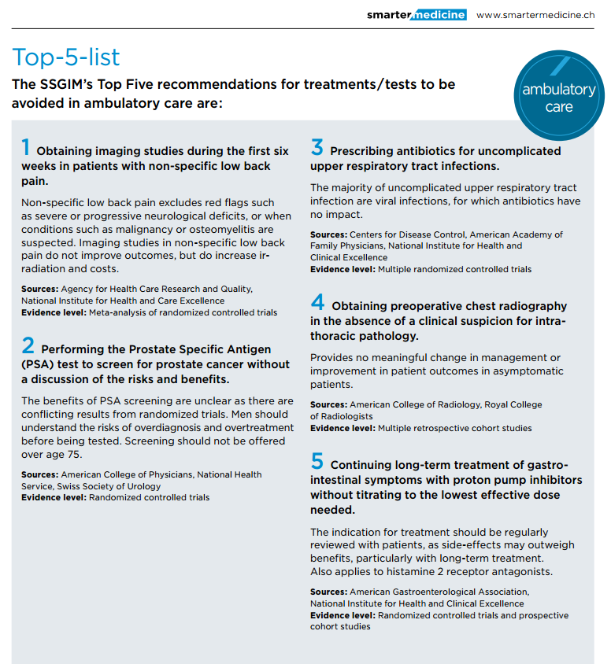

Slide 19
Surveillance should be guided by presumed risk of recurrence and functional status of the patient (important within the first 2 to 4 years).
Medical history, physical examination, and carcinoembryonic antigen testing should be performed every 3 to 6 months for 5 years.
Patients at higher risk of recurrence should be considered for testing in the more frequent end of the range.
A computed tomography scan (abdominal and chest) is recommended annually for 3 years, in most cases.
Positron emission tomography scans should not be used for surveillance outside of a clinical trial.
A surveillance colonoscopy should be performed 1 year after the initial surgery and then every 5 years, dictated by the findings of the previous one. If a colonoscopy was not preformed before diagnosis, it should be done after completion of adjuvant therapy (before 1 year).
Secondary prevention (maintaining a healthy body weight and active lifestyle) is recommended.
If a patient is not a candidate for surgery or systemic therapy because of severe comorbid conditions, surveillance tests should not be performed.
A treatment plan from the specialist should have clear directions on appropriate follow-up by a nonspecialist.
J. Meyerhardt, November 12, 2013

Slide 20
ASGB
Algemeen Syndicaat van
Geneeskundigen van België
Globaal budget
BFM
Netwerken
Herijking
P4P

Slide 21
ASGB
Algemeen Syndicaat van
Geneeskundigen van België
minimumbezetting + CAO = +/-95% gefinancierd
einde loopbaan maatregelen, IBF, soc Maribel:
€ 100 miljoen tekort; 63% financiering

Slide 22
ASGB
Algemeen Syndicaat van
Geneeskundigen van België
niet-betaalde facturen?

Slide 23
het budget voor de financiële middelen met 7,16% moet worden
verhoogd, dit is € 364,5 miljoen, of een bedrag dat groter is dan de daling van de resultaten (47,6 miljoen euro).

Slide 24
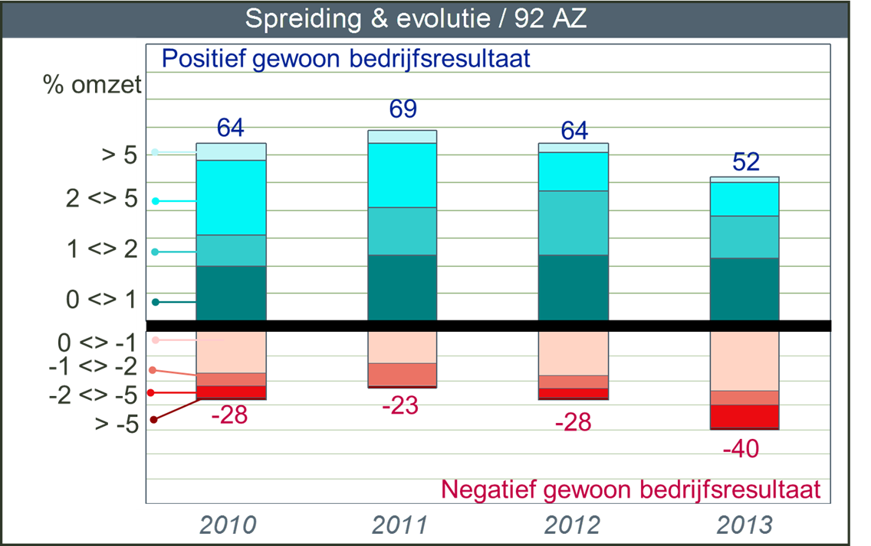
Context: nood aan hervormingen
Financiële gezondheid wordt precair in toenemend aantal ziekenhuizen
→ Nood aan efficiëntere organisatie & nieuw financieringsmodel
Belfius MAHA 2014
Notes:
Jaarlijkse MAHA-studie van Belfius toont aan dat de financiële gezondheid van de Belgische ziekenhuizen schrikbarend achteruit gaat.
In 2013: reeds 40 op 92 onderzochte ziekenhuizen hadden een negatief gewoon bedrijfsresultaat
Dit is veel meer dan de jaren voordien -> de nood is hoog! Risico op eerste faillissementen binnen afzienbare tijd.
Deze cijfers tonen aan dat de ziekenhuissector dringend efficiënter moet georganiseerd worden, ondersteund door een nieuw financieringsmodel

Slide 25
Belfius

Slide 26
Belfius

Slide 27
Belfius

Slide 28
Belfius

Slide 29
Het courant resultaat van de algemene ziekenhuizen komt uit op 106 miljoen EUR, dat is 40 miljoen of bijna 30 % minder dan het boekjaar voordien. Relatief gezien zakt het courant resultaat onder de grens van 1 % van de omzet (0,8 % tegen 1,1 % en 2014), wat de financiële kwetsbaarheid van de instellingen bevestigt.
Belfius

Slide 30
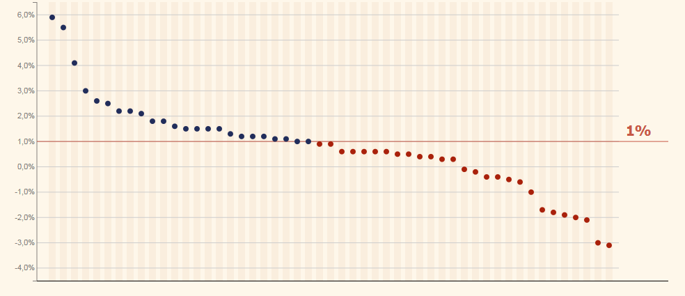
Vlaamse ziekenhuizen: rendabiliteit, excl. UZ

Slide 31
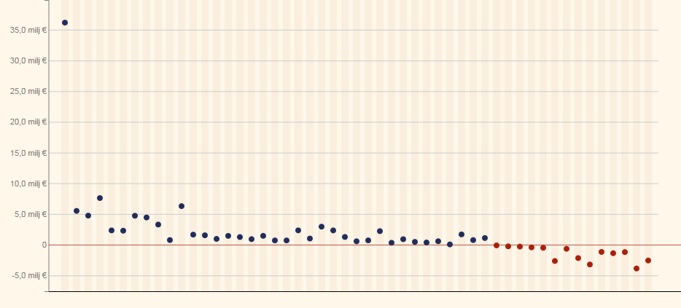
Vlaamse ziekenhuizen: winst, excl. UZ

Slide 32
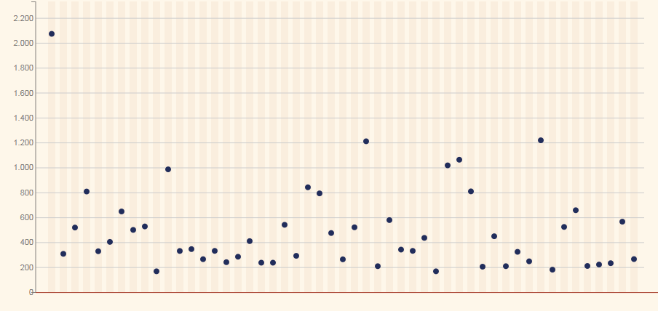
Vlaamse ziekenhuizen : aantal bedden excl. UZ

Slide 33
BFM
In 2015 werden de investeringen opnieuw grotendeels gefinancierd door leningen (65 %) en in tweede instantie door investeringssubsidies (bijna 20 %). De rest werd gefinancierd door het eigen vermogen van de instellingen.
Als gevolg van de aanzienlijke investeringen van de jongste jaren en het massale beroep op krediet, blijft de schuld van de ziekenhuissector stijgen. Ze vertegenwoordigt nu 36,4 % van het balanstotaal (tegen 33,2 % in 2012). De instellingen moeten dus elk jaar een steeds hoger bedrag aan leningen aflossen (591 miljoen euro in 2015, of 6,7 % meer dan in 2014). Van de 91 algemene ziekenhuizen zijn er 13 die onvoldoende cashflow genereren om het in de loop van het boekjaar vervallen gedeelte van hun schuld te kunnen dekken.

Slide 35
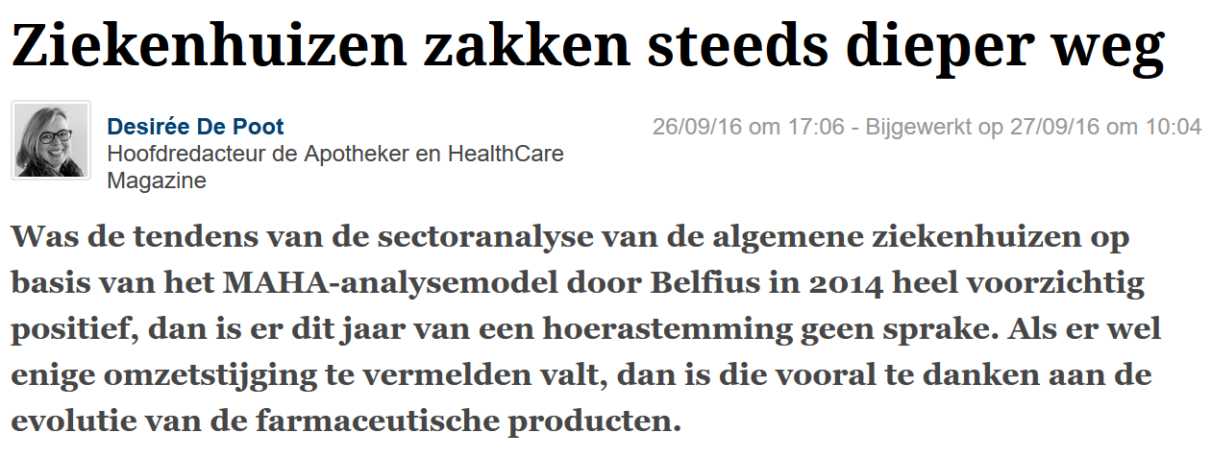

Slide 38
Met 900 miljoen op een totaalbedrag van 2 miljard besparingen werd de gezondheidszorg in de begrotingsopmaak 2017 allerminst ontzien. In de ziekenhuizen gaat het om een besparingsoperatie van een nooit geziene omvang. Tegelijk kondigt de minister een versnelde doorvoering aan van de hervorming van het ziekenhuislandschap. Probleem is dat de financiering die deze transitie-operatie moet ondersteunen, meteen wordt weggeknipt. De ziekenhuizen voelen zich in de tang genomen.
De ziekenhuizen worden een structurele besparing opgelegd van ruim 90 miljoen. Daarbovenop komen de besparingen op de honoraria, die via de afdrachten eveneens de inkomsten van de ziekenhuizen verminderen. In totaal gaat het om een verlies van meer dan 100 miljoen euro, of het equivalent van het globale bedrijfsresultaat van alle Belgische ziekenhuizen samen. Nu al zit één op de drie ziekenhuizen in de rode cijfers. Dat aantal zal in de zeer nabije toekomst zeker stijgen. Verder zullen de ziekenhuizen op korte termijn hun toevlucht moeten nemen tot hogere artsenafdrachten, afvloeiingen van personeel, en hogere bijdragen van de patiënt. Zonder die maatregelen zal het voor 2017 niet mogelijk zijn om de financiële balansen in evenwicht te houden. Het fijne scalpel van de minister snijdt immers zeer diep.
Zorgnet-Icuro is sinds lang vragende partij voor het vormen van ziekenhuisnetwerken en een nieuwe ziekenhuisfinanciering die hierop inspeelt. We juichen het dan ook toe dat minister De Block zich wil inzetten om hiervan versneld werk te maken. We hebben echter ook altijd benadrukt dat netwerken precies in die opstartfase nood hebben aan financiële stabiliteit en voorspelbaarheid. Telkens nieuwe lineaire besparingsmaatregelen dragen hier allerminst toe bij. Er dienen nieuwe financieringsregels en een aangepast juridisch kader te worden uitgewerkt. Dat zal – zelfs in een verhoogd ritme – de nodige tijd vragen om duurzaam verankerd te worden.
Zorgnet-Icuro waarschuwt dat én zwaar besparen volgens de oude regels, en tegelijkertijd ingrijpende hervormingen doorvoeren, een haast onmogelijke opdracht wordt. Het is net alsof de minister ons vraagt om vanaf begin 2017 met een elektrische wagen te gaan rijden, maar nog geen oplaadpunten heeft voorzien. Bovendien zet de regering ook de benzinemotor zonder brandstof.
P. De Gadt, Zorgnet-Icuro

Slide 39
ASGB
Algemeen Syndicaat van
Geneeskundigen van België
Maar binnen het huidige BFM:

Slide 40
ASGB
Algemeen Syndicaat van
Geneeskundigen van België
Maxi-forfait :
Waarde varieert van 63 tot 280 € !
UZ Luik = 281 €
Foyer St. François Namen (10 Sp palliatieve) = 232 €
UZ Leuven = 177 €
AZ Vilvoorde = 157 €
GZA 2013 = 116,26 €
“A good rule of thumb on deals should be that if anyone would feel embarrassed were the deal made public then it should not be made.”

Slide 41
ASGB
Algemeen Syndicaat van
Geneeskundigen van België
totaal gebrek aan transparantie
NIC of babysit?
→koppeling APR-DRG

Slide 42
Intensieve Zorg
Officieel verslag FOD Volksgezondheid (28.09.99):
« Men merkt op dat kleine verschillen een ziekenhuis van het ene deciel naar het andere kunnen doen overgaan…dit is een belangrijke vaststelling…deze kleine verschillen kunnen op het vlak van de financiering tussen nagenoeg soortgelijke ziekenhuizen grote variaties teweegbrengen wat onrechtvaardig is - temeer daar het aantal bezette C-,D-, en E-bedden de berekening sterk beïnvloedt. »
« Een ander belangrijk probleem in verband met deze methode is het voor de hand liggende en logische inflatoir effect ervan. Die evolutie is uiteraard niet of toch niet uitsluitend te wijten aan het feit dat de ziekenhuizen ernstigere gevallen behandelen, ook mogelijke misbruiken kunnen hiervan de oorzaak zijn.»
« Een derde probleem betreft het feit dat deze methodologie geen rekening houdt met de door het ziekenhuis behandelde case-mix, wat eveneens de weg voor mogelijke misbruiken effent. »
«… blijkt dat er een grote variatie bestaat in het gebruik van reanimatieverstrekkingen per pathologie »

Slide 43
ASGB
Algemeen Syndicaat van
Geneeskundigen van België
Dialyseforfait
Effect van historische verpleegdagprijs:
voor 1 behandeling ff € 126 - € 178
Functie van goedkope dialyses maar niet van Tx
Grote regionale verschillen
Pervers effect van moratorium
na 20 jaar opgelost

Slide 44
Plan van Aanpak Hervorming ziekenhuisfinanciering Commissie Volksgezondheid, 28 april 2015
Notes:
Zoals beloofd krijgt deze Commissie de primeur
Vrucht van hard werk en veel overleg tijdens de laatste maanden
Belangrijk hervormingsproject in uitvoering van het regeerakkoord

Slide 45
Transitie naar nieuw concept
Transitiefase naar nieuw zorgorganisatiemodel: beleids-instrumenten / hefbomen:
Toelating / financiering aan netwerken ipv ziekenhuis (samenwerking als voorwaarde / pluspunt voor toelating)
Art 107 – met tijdelijk budgetbehoud
Bedreconversies naar alternatieven (bv. chronische zh-bedden, hersteloorden, zorghotel, thuishospitalisatie)
Bedafbouw met schadeloosstelling, …
“Gebundelde” financiering
Samenwerking met deelstaten:
Investeringen als hefboom voor rationalisatie (nieuwbouwprojecten compatibel met “zorglandschap 2025”)
Samenwerkingsakkoorden – kunnen asymmetrisch zijn

Slide 46
4. We ontwerpen een financiering die verantwoorde zorg voor de patiënt correct vergoedt en aanzet tot efficiëntie
Uitgangspunt: correcte financiering van reële kost van verantwoorde zorg
Drie financieringsclusters
Laagvariabele zorg: geen/weinig variatie tussen patiënten
Prospectief bepaalde prijs per patiëntopname
Mediumvariabele zorg: meer, verantwoorde variatie tussen patiënten
Behoud van logica van gesloten nationaal budget dat verdeeld wordt tussen ziekenhuizen in functie van aantal en aard patiënten en hun zorgzwaarte
Hoogvariabele zorg: pathologiegroepen met grote mate van onvoorspelbaarheid – zorg is maatwerk
Financiering meer gebaseerd op reëel verleende (verantwoorde) zorg
Belonen van samenwerking en efficiënte inzet van middelen
“Shared savings” binnen en tussen netwerken
“Bundled payments” over de muren van het ziekenhuis heen

Slide 47
Heroriëntering ziekenhuis in zorglandschap
Kernbegrippen:
Concentratie van complexe / gespecialiseerde zorg in ziekenhuizen:
Taakverdeling tussen ziekenhuizen:
Verwijs/terugverwijsafspraken tussen zh per pathologiegroep
Verdeling pathologiegroepen (taakherschikking)
Ook taakafspraken tussen UZ’s en AZ’s, en tussen UZ’s, uitgaande van reeds aanwezige competenties en expertise
Concentratie ≠ grotere ziekenhuizen
Referentiecentra zijn niet noodzakelijk universitaire ziekenhuizen
Keuze tussen concentratie en spreiding: evidence-based (criteria: kritische massa, kostprijs technologie, prevalentie, continuïteit, ….)
IT ondersteuning → minder duplicatie onderzoeken, minder administratie, meer patiëntveiligheid

Slide 48
Hervorming financiering: basisprincipes
Correcte financiering reële kost verantwoorde zorg
Bevordering efficiënte inzet van middelen
Beloning kwaliteit: waardegedreven zorg / P4P
Drie clusters (ifv voorspelbaarheid & complexiteit - risico’s):
Laagvariabele zorg
Mediumvariabele zorg
Hoogvariabele, niet standaardiseerbare zorg
Transparantie: kostprijs per pathologie
Bijsturing onderfinanciering BFM:
Heroriëntering ziekenhuis in zorglandschap
Transparantie: identificatie praktijkkostendeel honoraria

Slide 49
Hervorming financiering: financieringsclusters
“Value adding” proces model
Laagvariabele (gestandaardiseerde) zorg:
Zorg varieert weinig/niet tussen patiënten in één “pathologiegroep”; goed voorspelbaar
FIN: uniforme prijs voor elke patiënt (per “pathologiegroep”) (risico i.g.v. variabiliteit/patiënt: voor ziekenhuis risico m.b.t. aantal patiënten: overheid)
Mediumvariabele zorg:
Zorg varieert meer tussen patiënten; binnen grenzen
FIN: houdt deels rekening met (verantwoorde) variabiliteit – via verdeelsleutels nationaal budget ifv # pathologie & zorgzwaarte (risico verdeeld tussen ziekenhuizen)
Hoogvariabele zorg:
Zorg op maat; niet voorspelbaar
FIN: deels i.f.v. reëel verleende zorg (risico: méér vr overheid)
Solution shop model

Slide 50
Hervorming financiering: laagvariabele zorg
Wat: pathologiegroepen met gestandaardiseerd zorgtraject / weinig variabiliteit tussen patiënten
Doel:
Vast & uniform bedrag/type opname
Onafhankelijk van de reëel verleende zorg in elk individueel zh (financieel risico igv variabiliteit/patiënt → voor elk ziekenhuis financieel risico qua aantal patiënten → voor overheid)
Fase 1: diagnosegroepen referentiebedragen → prospectief honorarium:
Bundeling honoraria → stimuleert samenwerking tss artsen
Aflijning remgelden / supplementen / carensperiode
Identificatie patiënten tijdens opname → APR-DRG (mits MZG klaar bij ontslag) of alternatief (nomenclatuurcodes? Snomed?)

Slide 51
Plan:
Art 107 – met tijdelijk budgetbehoud
Bedreconversies naar alternatieven (bv. chronische zh-bedden, hersteloorden, zorghotel, thuishospitalisatie)
Bedafbouw met schadeloosstelling, …

Slide 53
Maar:
sluiting bedden
programmatie, programmatie, programmatie, (t/m CT!)
opbrengst geconfisceerd
naakte besparing

Slide 54
Pilootprojecten: illustraties
Bevallen met kort ziekenhuisverblijf
Kortere verblijfsduur in het ziekenhuis
Hotelfunctie zh (deels tlv private hos-verzekeringen): dekking verschuiven naar thuiszorg/zorghotel
Honoraria: prospectief referentiebedrag
Integratie postnatale kraamzorg
Integratie prenatale kraamzorg
Igv langer zh-verblijf op vraag patiënt: volledig tlv patiënt?
Thuishospitalisatie, COPD, chemo thuis, septische orthopedie: AB IV thuis …

Slide 55
ASGB
Algemeen Syndicaat van
Geneeskundigen van België
Globaal budget
BFM
Netwerken
Herijking
P4P

Slide 56
NETWERKEN

Slide 57
NETWERKEN
-in principe akkoord
-regionaal
-garanties, rechten
-toegang tot gesofistikeerde apparatuur
-associaties, algemene regelingen

Slide 58
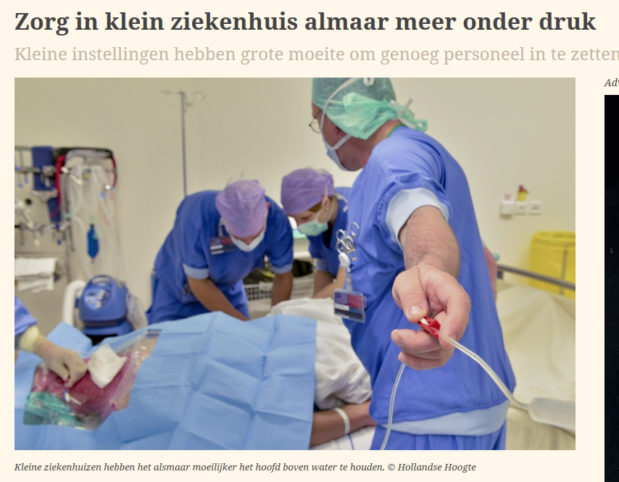
Vooral de kleine instellingen hebben het lastig.
Ze boeken doorgaans verlies en hun resultaat wordt jaar na jaar slechter.
Dat weegt op het personeel dat ze kunnen aanwerven. Per ziekenhuisbed werken in de grootste 17 ziekenhuizen 2,2 personeelsleden. In de kleinste 17 zijn dat er 2,04 of acht procent minder.

Slide 59
ASGB
Algemeen Syndicaat van
Geneeskundigen van België
Globaal budget
BFM
Netwerken
Herijking
P4P

Slide 60
ASGB
Algemeen Syndicaat van
Geneeskundigen van België
Over aan Annemans
volumebeheersing
verstandige forfaitarisering waar aangewezen
niet 2x herijken

Slide 61
Globaal budget
BFM
Netwerken
Herijking
P4P

Slide 62
ASGB
Algemeen Syndicaat van
Geneeskundigen van België
Definitie kwaliteit van zorg:
Quality of care can be defined as ‘the degree to which health services for individuals and populations increase the likelihood of desired health outcomes and are consistent with current professional knowledge’

Slide 63
A small number of practices appear to have achieved high scores by excluding large numbers of patients by exception reporting.

Slide 64
The study authors suggest that the ongoing dominance of fee-for-service payments, which may incentivize inappropriate care, may be contributing to the slow progress. Yet programs designed to mitigate these incentives have little effect on quality, they note.
Payment reform alone is unlikely to improve quality… "We need to find a more effective way to transform the delivery of health care so that physicians and patients can achieve the outcomes that both desire. This will be hard work and will require engagement on the ground and not simply exhortations from those paying the bills."

Slide 65
Evolutie naar betalen voor kwaliteit?
Geen financiering in geval van:
Kathetergerelateerde infecties
Valincidenten met verwonding
Verkeerde bloedtransfusie
Vreemd voorwerp achtergelaten in het
lichaam bij operatie
Ernstige decubitus
Postoperatieve wondinfecties
“never events”: de verkeerde ingreep
of ingreep bij de verkeerde patiënt of op
het verkeerde lichaamsdeel

Slide 66
P4P
in principe akkoord, zelfs uitgesproken pro
1 - 2%? ; van wat?

Slide 67
P4P
maar alleen mits robuuste indicator?
transparant, controleerbaar, niet-manipuleerbaar, niet o.b.v. zelfrapportering
outcome / proces?
EPD
geen toezichthonorarium zonder nota in dossier
verplichte rapportering van elk onderzoek /opname
postoperatieve mortaliteit (Lancet)

Slide 68
Mortality after surgery in Europe: a 7 day cohort study
R. Pearse, Lancet,380: 1059,2012

